Slide 1
স্বাগতম

Slide 2
শিক্ষক পরিচিতি
প্রকৌ, মোঃ মোস্তাফিজুর রহমান খান
ডিপ্লোমা ইন ইঞ্জিনিয়ারিং (কম্পিউটার)
আধ্যক্ষ(ভারপ্রাপ্ত) ও
প্রভাষক (কম্পিউটার অপারেশন)
ছোটবাইসদিয়া বিজনেস ম্যানেজমেন্ট ইন্সটিটিউট।
রাঙ্গাবালী, পটুয়াখালী।
মোবাইল : ০১৭৪৬১২০৯২৩
Email-www.engmrkhan8@gmail.com
শ্রেণিঃ দ্বাদশ
কম্পিউটার অফিস অ্যাপ্লিকেশন ২
অধ্যায়ঃ চতুর্থ
পাঠ ৫: ব্রাউজার,সার্চ ইঞ্জিন,ওয়েবসাইট
সময় : ৫০ মি.

Slide 3
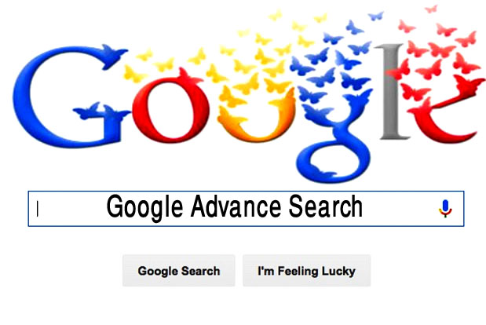
এগুলো কিসের ছবি?

Slide 4
শিখন ফল
এই পাঠ শেষে আমরা যা শিখতে পারবোঃ-
১। ব্রাউজার সম্পার্কে জানতে পারব।
২। সার্চ ইঞ্জিন সম্পর্কে জানতে পারবো।
৩। ওয়েবসাইট সম্পার্কে জানতে পারবো।

Slide 5
ব্রাউজার
ব্রাউজার হলো এমন একটি সফটওয়্যার যার মাধ্যমে একজন ব্যবহারকারী যেকোনো ওয়েবপেইজ, ওয়ার্ল্ড ওয়াইড ওয়েবে অথবা লোকাল এরিয়া নেটওয়ার্কে অবস্থিত কোনো ওয়েবসাইটের যেকোনো লেখা, ছবি এবং অন্যান্য তথ্যের অনুসন্ধান, ডাউনলোড কিংবা দেখতে পারেন। কোনো ওয়েবসাইটে অবস্থিত লেখা এবং ছবি একই অথবা ভিন্ন ওয়েব সাইটের সাথে আন্তসংযুক্ত ( হাইপারলিংক) থাকলে একটি ওয়েব ব্রাউজার একজন ব্যবহারকারীকে দ্রূত এবং সহজে এই সকল লিঙ্কের মাধ্যমে বিভিন্ন ওয়েবসাইটে অবস্থিত অসংখ্য ওয়েবপেইজের সাথে তথ্য আদান-প্রদানে সাহায্য করে। এভাবে ওয়েবপেজের ভিতরকার লেখা, ছবি, ভিডিও ইত্যাদির মধ্যে চলাচল করাকে ব্রাউজিং বলে।

Slide 6
ব্রাউজার
আসলে Online Directory Website তৈরি করা হয় শুধু মাএ ওয়েবসাইটদের তালিকা বা সূচি রাখার জন্য। এই ওয়েবসাইট গুলো বিভিন্ন ওয়েবসাইটের বিষয়ের উপর তৈরি করা হয়। Question Answer Website এই ধরনের ওইয়েবসাইট গুলো তৈরি করা হয় অনলাইনে প্রশ্ন ও উত্তর দেবার মাধ্যম হিসাবে। মানে এটা এমন একটি ওয়েবসাইট যেখানে বিভিন্ন মানুষ তার প্রশ্ন করবে। আবার যারা এই প্রশ্নের উত্তর জানেন তারা সেই সকল প্রশ্নের উত্তর দিয়ে দিবে। এই ওয়েবসাইট গুলো বেশি ভাগ ক্ষেএে নানা ধরনের সমস্য সমাধানের জন্য তৈরি করা হয়ে থাকে। কিছু জনপ্রিয় Question Answer Website এর নাম হলো- “Quora, Yahoo Answer”.

Slide 7
সার্চ ইঞ্জিন
সার্চ ইঞ্জিন বলতে একটি নিদির্ষ্ট প্রোগ্রামকে বুঝায় যা নিদির্ষ্ট শব্দ বা কিওয়ার্ডের ভিত্তিতে তার সংরক্ষিত বিভিন্ন নথি বা ডকুমেন্টের একটি শ্রেণী বদ্ধ তালিকা তৈরী করে ব্যবহারকারীদের প্রদর্শন করে। বর্তমানে সার্চ ইঞ্জিন বলতে বুঝানো হয় গুগল , ইয়াহু, বিং যা ইন্টারনেটের বিভিন্ন তথ্য খুজে পেতে সহায়তা করে।

Slide 8
আধুনিক সার্চ ইঞ্জিনের ইতিহাস
Search Engine বর্তমানে অনেকাংশে পুর্ণতা লাভ করেছে। বর্তমানে আমরা সার্চ ইঞ্জিন বলতে যা বুঝি তার উৎপত্তি হয় ১৯৯৩ সালে। ম্যাথু গ্রে ছিলের প্রখম সার্চ ইঞ্জিনের নির্মাতা । এর নাম ছিল ওয়ানডেক্স । ওয়ানডেক্স ই হচ্ছে প্রথম প্রোগ্রাম যা ইনডেক্স পদ্ধতি চালু করে । এবং ওয়েবে ইনডেক্সকৃত পেজগুলোকে ফলাফলে প্রদর্শন করত । এই পদ্ধতিই সকল সার্চ ইঞ্জিনের মুল ভিত্তি। ১৯৯৩ থেকে ১৯৯৮ সাল পর্যন্ত সম্ভবত সবগুলো প্রধান সার্চ ইঞ্জিনের উদ্ভব।

Slide 9
আধুনিক সার্চ ইঞ্জিনের ইতিহাস
এক্সাইট (Excite) – ১৯৯৩ সাল
ইয়াহু (Yahoo)-১৯৯৪ সাল
ওয়েব ক্রলার (Web Crawler)– ১৯৯৪ সাল
লাইসোস (Lycos) – ১৯৯৪ সাল
ইনফোসিক (info seek) – ১৯৯৫ সাল
অ্যাল্টা ভিসদা (Alta Vista)- ১৯৯৫ সাল
ইঙ্কটোমি (inkTomy) – ১৯৯৬ সাল
আস্ক জেভিস (Ask)- ১৯৯৭ সাল
গুগল (Google) – ১১৯৭ সাল
এমএসএন সার্চ – ১৯৯৮ সাল
এছাড়া বর্তমানে অনেক সার্চ ইঞ্জিন আছে। যেমন DuckDuckgo, Dogpile ইত্যাদি।

Slide 10
সার্চ ইঞ্জিনের কারভেদ
সার্চ ইঞ্জিন সমুহকে বিভিন্ন দৃষ্টিকোণ থেকে বিভিন্ন ভাবে ভাগ করা যায়।
প্রাইমারী
সেকেন্ডারি
টার্গেটেড
সার্চ ইঞ্জিনের এই সকল শ্রেণীবিভাগের মুলে রয়েছে তাদের এলগরিদম বা তাদের কার্যপদ্ধতি।

Slide 11
প্রাইমারি সার্চ ইঞ্জিন
সার্চ ইঞ্জিনের কথা বললে প্রথম যেসকল সার্চ ইঞ্জিনের নাম আপনার মুখে আসে সেগুলোই হচ্ছে প্রাইমারী সার্চ ইঞ্জিন । যেমন গুগল , ইয়াহু,বিং ইত্যাদি। প্রাইমারী সার্চ ইঞ্জিন থেকেই অধিকাংশ ট্রাফিক আপনার সাইটে প্রবেশ করবে । তাই এসইও এর জন্য সর্বাধিক গুরুত্ব এই সকল সার্চ ইঞ্জিনগুলোকেই দিতে হবে । প্রত্যেকটি সার্চ ইঞ্জিন একটি আর একটি থেকে আলাদা। যেমন লাইসোস গুগলের অনেক আগেই তৈরী। কিন্তু গুগল সার্চ ইঞ্জিন জগতে সর্বাধিক জনপ্রিয়।
প্রশ্ন আসতে পারে কেন ? কারণ গুগল সর্বাধিক নিখুত প্রদর্শন করে।
অধিকাংশ প্রাইমারি সার্চ ইঞ্জিনে সার্চ ফলাফলের ছাড়াও অন্যান্য অনেক সেবা প্রদান করে। যেমন ইমেইল সেবা, মানচিত্র, সংবাদ ও বিভিন্ন ধরনের অ্যাপ্লিকেশন সেবা । এই সেবাগুলো ব্যবহারকারীর সার্চ করার ধরন পাল্টিয়ে দেয় নি কিন্তু ব্যবহারকারীকে নিদির্ষ্ট সার্চ ইঞ্জিন ব্যবহারে উৎসাহিত করেছে।

Slide 12
প্রাইমারি সার্চ ইঞ্জিন গুগোল
গুগল সার্চ ইঞ্জিনের রাজা বলা যায়। সার্চ ইঞ্জিন অপটিমাইজেশনে সর্বাধিক গুরুত্ব পাওয়ার কারণ হচ্ছে সর্বাধিক ব্যবহৃত সার্চ ইঞ্জিন। আর ব্যবহারকারীর কাছে গুগলের গুরুত্ব পাওয়ার অন্যতম কারণ হচ্ছে নিখুত ফলাফল। গুগল বিভিন্ন ধরনের সেবা প্রদান করে যেমন ইমেইল , পার্সোনালাইজড হোম পেজ কিন্তু গুগলের জনপ্রিয়তার মুল কারণই হচ্ছে এর সার্চ ফলাফলের বিশ্বস্ততা।
নিজস্ব এলগরিদমের মাধ্যমে গুগল সর্বাধিক নিখুত ফলাফল প্রদর্শন করে। কোন ওয়েবসাইটকে র‌্যাংকিং এ এগিয়ে রাখবে তার জন্য প্রায় গুগলের ২০০ এর অধিক র‌্যাংকিং ফ্যাক্টর রয়েছে।

Slide 13
প্রাইমারি সার্চ ইঞ্জিন ইয়াহু
ইয়াহু সার্চ ইঞ্জিনের পাশাপাশি ইয়াহু ওয়েব ডিরেক্টরি। ওয়েব ডিরেক্টরি বলতে সাধারণভাবে বল যায়, বিভিন্ন ওয়েবপেজের লিষ্ট তৈরী করে তাকে বিভিন্ন ক্যাটাগরী ও সাব- ক্যাটাগরীতে বিভিক্ত করে । ইয়াহুর যাত্রা শুরু হয়েছিল ওয়েব ডিরেক্টরি হিসাবেই। সময়ের সাথে All the Web, Altavista, Overture ইত্যাদি সার্চ ইঞ্জিন হিসাবে পরিচিতি লাভ করে ।
জেনে অবাক হবেন , গুগল একসময় ইয়াহুর ডিরেক্টরি ব্যবহার করতো লিংক প্রদর্শনের জন্য। বর্তমানে বিভিন্ন এলগরিদম তৈরীর মাধ্যমে গুগল ইয়াহু এর চেয়েও শক্তিশালী হয়ে উঠেছে।

Slide 14
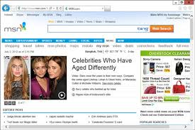
প্রাইমারি সার্চ ইঞ্জিন এমএসএন/বিং
এমএসএন বা বিং ইয়াহু বা গুগলের মত পুর্ণতা লাভ করে নি এই সার্চ ইঞ্জিনটি । মুলত কিওয়ার্ডের ঘনমাত্রা ও আরও কিছু বিষয়ের উপর নির্ভর করে সার্চের ফলাফল প্রদর্শন করে। বিভিন্ন ব্যবহারকারীর পছন্দ বলে এটি প্রাইমারী সার্চ ইঞ্জিনের মত গুরুত্ব দেওয়া হয়।

Slide 15
সেকেন্ডারী সার্চ ইঞ্জিন
সেকেন্ডারী সার্চ ইঞ্জিন মুলত ছোট ও নিদির্ষ্ট উদ্দ্যেশ্যে ব্যবহৃত হয়। যেমন লাইসোস (lycos), আস্ক (Ask) (বিভিন্ন প্রশ্নের সরাসরি উত্তরের জন্য আস্ক), লুকস্মার্ট (LookSmart) ইত্যাদি । অধিকাংশ সেকেন্ডারী সার্চ ইঞ্জিন কিওয়ার্ড , রেসিপ্রোকাল লিংক ও মেটা ট্যাগ সমুহ এর উপর ভিত্তি করে সার্চ ফলাফল প্রদর্শন করে।
সেকেন্ডারী ইঞ্জিন সমুহ এসইও পরিকল্পনায় অন্তর্ভুক্ত করা যেতে পারে যদিও এই সার্চ ইঞ্জিনসমুহ প্রাইমারী সার্চ ইঞ্জিনের মত এত বেশী ট্রাফিক নিয়ে আসবে না।
যেমন Aol যদিও অধিকাংশ AOl ব্যবহারকারীদের হারিয়েছে। কিন্তু নিদির্ষ্ট কিছু সংখ্যাক ব্যবহারকারী বিশেষত ব্রড ব্যান্ড ইন্টারনেট ব্যবহারকারীদের অনেকেই Aol ব্যবহারে স্বাচ্ছন্দ্য অনুভব করেন ।

Slide 16
টার্গেটেড সার্চ ইঞ্জিন
একেবারে নিদির্ষ্ট কিছু সার্চের জন্য ব্যবহৃত হয়। যেমন Yahoo! Travel,মিউসিক সার্চ, আবার ইউটিউব ও বলতে পারেন । শুধু ভিডিও সার্চের জন্য ইউটিউব ।
এই সব সাইট থেকে ট্রাফিক খুব কম আসলেও এই গুলো অত্যন্ত গুরুত্বপুর্ণ। কারণ এই সব সাইট থেকে টার্গেটেড ট্রাফিক আপনার সাইটে আসবে ।
আবার কার্যপদ্ধতির উপর নির্ভর করে সার্চ ইঞ্জিনকে ৫ টি ভাগে ভাগ করা যায়।
ক্রলার নির্ভর
ডাইরেক্টরিস
হাইব্রিড
ম্যাটা
বিশেষায়িত সার্চ ইঞ্জিন

Slide 17
টার্গেটেড সার্চ ইঞ্জিন
ক্রলার নির্ভরঃ স্পাইডারস, ক্রলারস, রোবটস অথবা বোট ইত্যাদি হচ্ছে বিশেষ ধরনের এপ্লিকেশন। এই এপ্লিকেশনগুলো প্রতিনিয়ত এক ওয়েবপেজ থেকে অন্য ওয়েবপেজে ঘুরে বেড়ায় এবং ডাটা বা তথ্য সংগ্রহ করে নিদির্ষ্ট শ্রেনীতে সাজিয়ে রাখে। ব্যবহারকারীর কিওয়ার্ডের উপর ভিত্তি করে সার্চ ফলাফল প্রদর্শন করে। গুগল, আস্ক ইত্যাদি হচ্ছে ক্রলার নির্ভর সার্চ ইঞ্জিন।
ডাইরেক্টরিসঃ ডারেক্টরি নির্ভর সার্চ ইঞ্জিনগুলো মুলত বিভিন্ন সাইটের প্রাপ্ত তথ্যকে নিদির্ষ্ট ক্রমানুসারে সজ্জিত রাখে। বুঝার সুবিধার জন্য অনেক ক্ষেত্রে ফোন ডিরেক্টরির সাথে তুলানা করা যেতে পারে। ইয়াহু, ওপেন ডিরেক্টরি (dmoz.org)
হাইব্রিডঃ যখন ক্রলার নির্ভর সার্চ ইঞ্জিন এবং ডাইরেক্টরিস সার্চ ইঞ্জিন এক সাথে কাজ করে সেটা হচ্ছে হাইব্রিড সার্চ ইঞ্জিন ।উদাহরণ হিসাবে : ইয়াহু, গুগল

Slide 18
টার্গেটেড সার্চ ইঞ্জিন
ম্যাটা সার্চ ইঞ্জিনঃ ম্যাটা সার্চ ইঞ্জিনগুলো অন্যান্য সার্চ ইঞ্জিন থেকে ফলাফল নিয়ে থাকে এবং সকল ফলাফলকে একত্রিত করে ফলাফল দেখায়। ম্যাটা সার্চ ইঞ্জিনের উদাহরন , যেমন –মেটা ক্রলার, ডগপাইল।
স্পেশাল বা বিশেষায়িত সার্চ ইঞ্জিনঃ স্পেশাল সার্চ ইঞ্জিনের প্রধান কাজ নিশ রিলেটেড সার্চের কাঠামো উন্নত করা। এর সংখ্যা কম নয় বরং অসংখ্য , যেমন –
যেমন-কেনাকাটার জন্য
– ফ্রগেল (www.froogle.com) – ইয়াহু শপিং (www.shopping.yahoo.com) – বিজরেট (www.bizrate.com) – প্রাইস গ্রেবার (www.pricegrabber.com) – প্রাইসস্পাই (www.pricespy.co.nz)
লোকাল সার্চ – এনজেডপেজ (www.nzpages.co.nz) – পিপিলিকা
ডোমেইন নেম খোজার জন্য – আইসার্ভ (www.iserve.co.nz) – ফ্রি পার্কিং (www.freeparking.co.nz)
ফ্রিওয়্যার ও সফটওয়্যারের জন্য – টুকাউস (www.tucows.com) – সিনেট ডাউনলোড(www.download.com)
সর্বশেষ কিছু কথা : সার্চ ইঞ্জিনের শ্রেণীবিভাগ আরও অনেকভঅবে করা যায় ।প্রতিনিয়ত নতুন নতুন সার্চ ইঞ্জিন তৈরী হচ্ছে। প্রত্যেকটি আলাদা আলাদা কারণে বিখ্যাত। তাই এসইও জন্য সার্চ ইঞ্জিনগুলো সম্পর্কে জ্ঞান রাখা আবশ্যক।

Slide 19
ওয়েবসাইট
ওয়েবসাইট হলো ইন্টারনেটে প্রকাশ্যে সহজলভ্য অনেক গুলো ওয়েবপেজ এর মিশ্রণ বা কানেকশন। প্রতিটা ওয়েবপেজের সাথে কিছু না কিছু তথ্য কানেক্ট থাকে। এর ফলে একটি ওয়েবসাইট তৈরি হয় অনেক গুলো web page এর সংগঠন এর ফলে। এবং এই web page গুলো এক সাথে সংগঠন হয়ে একটি ওয়েবাইটে রূপ নেয়।

Slide 20
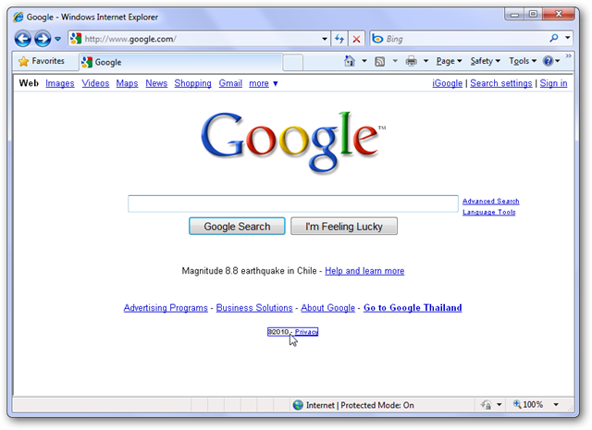
ওয়েব পেজ
একে বারে সহজ ভাবে বলতে গেলে যেকোনো ওয়েবসাইটের single page কে web page বলা হয়। web page হলো একটি decument, যা HTML এর কোডিং ব্যবহার করে তৈরা করা হয়। প্রতিটা ওয়েব পেজ একটি ওয়েবসাইটের অংশ। যাকে ইন্টারনেট ব্যবহার করে ইন্টারনেটের মাধ্যমে ব্রাউজারে মাধ্যমে খেলতে হয়। প্রতিটা ওয়েব পেজে ভিজিট করার জন্য কোনো নিদিষ্ট URL ADDRESS লিখে আমাদের web browser লিখে সার্চ করতে হয়। এছাড়া আপনি অন্যান্য ওয়েবপেজের মধ্যে থাকা image link, text link গুলোতে ক্লিক করে Web page এ যেতে পারবেন।

Slide 21
ওয়েবপেজের প্রকারভেদ
web page সাধারণত ২ প্রকার হয়ে থাকে। (১) Static web page (২) Dynamic webpage
Static web page কি?
Static webpage গুলো সাধারণত তৈরি করা হয় HTML দিয়ে। আর এই ধরনের ওয়েব পেজে স্থির কিছু তথ্য দেবার জন্য তৈরি করা হয়। একটি Static webpage কে flat webpage বলা হয়ে থাকে। এই ওয়েব পেজ কে user এ browser ঠিক একই ভাবে লোড করা হয় যেভাবে web server এ রাখা হয়েছে। Static webpage এক বার তৈরি করলে ভবিষ্যতে আর পরিবর্তন করার প্রয়োজন হয় না।
কিভাবে গুগলে ছবি দিয়ে সার্চ দিবেন? (Google Search With Photo/Image)
Static web page

Slide 22
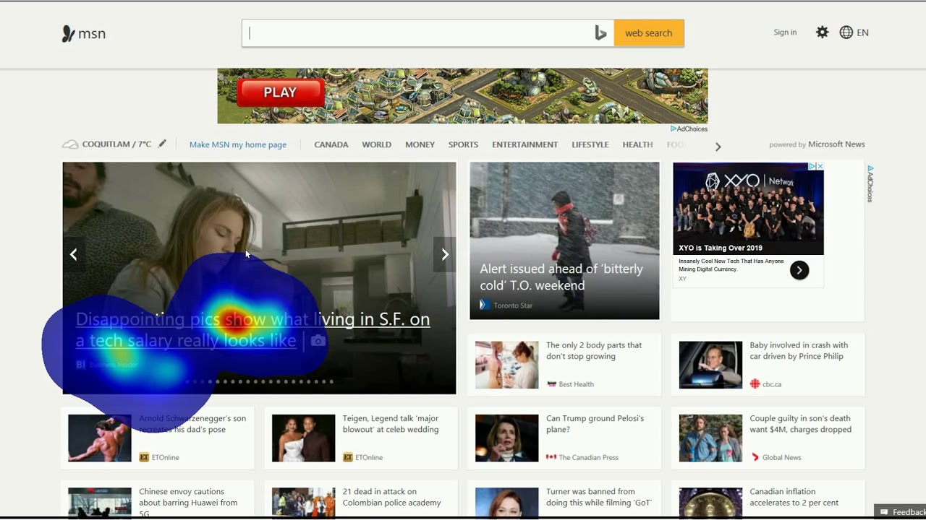
ওয়েবপেজের প্রকারভেদ
Dynamic webpage এ আপনারা এক এক সময়ে এক এক ধরনের তথ্য দেখতে পারবেন। মানে Dynamic webpage গুলো কন্টেন্ট গুলো সব সময় পরিবর্তন হতে থাকে সময়ের সাথে সাথে। যেমন- ফেসবুক। এই ফেসবুকের হোমপেজে দুই জনের দুই ধরনের তথ্য দেখাবে। মানে আলদা আলদা তথ্য দেখাবে। Dynamic webpage কে এক ধরনের বিশেষ অ্যাপ্লিকেশন এর দ্বারা নিয়ন্ত্রণ করা হয়। যার জন্য Dynamic webpage কে বলা হয় “server processing server side script”.
Dynamic webpage

Slide 23
ওয়েবসাইট
Website কিভাবে কাজ করে? আপনাদের সাথে একেবারে সহজ ভাবে বলতে গেলে আমরা যখন মোবাইল বা কম্পিউটারের দ্বারা যেকোনো browser থেকে “ডোমেন নাম” লিখে সার্চ দেয়, তখন ইন্টারনেটের মাধ্যমে ডোমেনের সাথে জড়িত থাকা সম্পুর্ন ওয়েবসাইটের ডাটা আমাদের সামনে চলে আসে। আর আমরা সেটা web browser করে সেটা দেখতে পাই। কারণ ওয়েবসাইটের সাথে ডোমেন নেম যুক্ত থাকে। ওয়েবসাইটের সাথে জড়িত কিছু বিষয় বা শব্দ (১) Home Page (২) URL Address /Domain Name (৩) Web Server

Slide 24
ওয়েবসাইট
ইন্টারনেটের প্রকার ভেদঃ
বর্তমানে ইন্টারনেটে অনেক প্রকার ওয়েবসাইট রয়েছে। তবে তার মধ্যে অধিক জনপ্রিয় হচ্ছে “Blog website বা Search Engine Website” এই ওয়েবসাইটের বাইরে ও অনেক ধরনের ওয়েবসাইট রয়েছে। যেমন-Blog Website / Personal Websites বর্তমানে কিছু বছরের মধ্যে blog website গুলোর জনপ্রিয়তা অনেক গুন বেড়ে গেছে। এই ধরনের ওযেবসাইটে শুধু মাএ কন্টেন্ট বা তথ্য থাকে। যেমন- Image, Texts, Videos, Graphic ইত্যাদি। আপনি আমার যে ওয়েবসাইট এখন পড়ছেন সেটা হলো Personal Blog Websites. এই ওয়েবসাইট গুলো আপনি বিভিন্ন বিষয়ে তৈরি করতে পারেন। মানে আপনার যে বিষয়ে ধারনা রয়েছে সেই বিষয় নিয়ে আপনি একটি ব্লগ ওয়েবসাইট তৈরি করতে পারেন। যেমন- Technology, Blogging, Internet, Education, News ইত্যাদি বিষয়ে তথ্য লিখে ওয়েবসাইটে পাবলিশ করতে পারবেন। তবে, আপনারা সম্পর্ন ফ্রিতে খুব সহজে blogger.com এর সাহায্যে একটি সুন্দর ওয়েবসাইট তৈরি করতে পারবেন।
(Types Of Website)

Slide 25
ওয়েবসাইট
Image Gallery Website আমরা আমাদের বিভিন্ন প্রয়োজনে ইন্টারনেট থেকে ছবি বা ওয়েলপেপার ডাউনলোড করি। এই ছবি বা ওয়েলপেপার গুলো ডাউনলোড করার সময় একটি বা অনেক গুলো ওয়েবসাইট আমাদের সামনে পড়ে। এই ওয়েবসাইট গুলো হলো Image Gallery Website. এই ওয়েবসাইটে শুধু মাএ ছবি থাকে আর কোনো তথ্য থাকে না। ইন্টারনেটে এমন অনেক ধরনের ছবির ওয়েবসাইট রয়েছে। তার মধ্যে উল্লেখ যোগ্য হলো-Pexels, Unsplash, Pixabay এ ছাড়া আরো অনেক ধরনের ওয়েবসাইট রয়েছে।
(Types Of Website)

Slide 26
ওয়েবসাইট
Social Network Website
বর্তমান সময়ে Social Network Website গুলো খুব জনপ্রিয়তা লাভ করছে। যেমন- Facebook, Twitter, Linkdine, Inatagram, YouTube, Google Plus ইত্যাদি। এই ওয়েবসাইটের মাধ্যমে আপনারা আপনার দেশ বিদেশের বন্ধুদের সাথে যোগাযোগ করতে পারবেন। তবে সবার পক্ষে সোশ্যাল মিডিয়া ওয়েবসাইট তৈরি করা সম্ভব নয়। কারণ এটা শুধু তৈরি করলে হবে না সেটা কে মানুষের কাছে জনপ্রিয় করে তুলতে হবে। তবে আপনি সফল হবেন।
(Types Of Website)

Slide 27
ওয়েবসাইট
Online Sipping Website এখান থেক কয়েক বছর আগে আমাদের কোনো কিছু কেনার জন্য বাজারে যেতে হতো। কিন্ত আপনি বর্তমান সময়ে এসে ঘরে বসে Online Sipping Website এর মাধ্যমে কেনাকাটা করতে পারবেন আপনার পছন্দ অনুসারে। বর্তমানে অনলাইন শপিং ওয়েবসাইটের জনপ্রিয়তা খুব বেশি। প্রতিদিন লক্ষ লক্ষ মানুষ ঘরেবসে Online Sipping Website থেকে কেনাকাটা করছে। আর যত দিন যাচ্ছে ততো বেশি জনপ্রিয়তা বৃদ্ধি পাচ্ছে এই Online Sipping Website এর। কিছু জনপ্রিয় Online Sipping Website এর নাম হলো- Amazon.com,Flipkart.com, Amazon.in ইত্যাদি। এছাড়াও অনেক অনলাইন শপিং ওয়েবসাইট রয়েছে।
(Types Of Website)

Slide 28
ওয়েবসাইট
Company Website
কোম্পানি ওয়েবসাইট সাধারনত একটি কোম্পানির তথ্য প্রদান করে। এই ধরনের কোম্পানি ওয়েবসাইট গুলো ২ থেকে ১০ টা পেজের মাধ্যমে তৈরি করা হয়। তবে, বেশি ভাগ কোম্পানির ওয়েবসাইটে আমরা Home Page, About Us, Contact Us, Privacy & Policy ইত্যাদি গুলো সব চেয়ে বেশি তথ্য পাবেন না। এই ওয়েবসাইট গুলোতে আপনারা কোম্পানির তথ্য ছাড়া অন্য কোনো তথ্য পাবেন না।
(Types Of Website)

Slide 29
ওয়েবসাইট
Search Engine Website
সার্চ ইঞ্জিন ওয়েবসাইট গুলো শুধু মাএ ব্যবহার করা হয় তথ্য খুজে পাবার জন্য। প্রতিদিন ১ব্রিলিয়ান ও বেশি মানুষ Search Engine Website ব্যবহার করে। কিছু জনপ্রিয় সার্চ ইঞ্জিন ওয়েবসাইট হলো- Google.com, Yahoo.com, Bing.com ইত্যাদি। এগুলো মধ্যে সব চেয়ে বেশি ব্যবহিত হয় গুগল সার্চ ইঞ্জিন ওয়েবসাইট।
(Types Of Website)

Slide 30
পাঠ মূল্যায়ন
১। সার্চ ইঞ্জিন কত প্রকার?
২। ওয়েব ব্রাউজার কাকে বলে কয়েকটি ব্রাউজারের নাম লিখ
৩। এই পাঠে কয় ধরণের ওয়েবসাইটের নাম জানলাম লিখ

Slide 31
আতক্ষণ সংগে থাকার জন্য সবাইকে আন্তরিক ধন্যবাদ

